Slide 1



ESTUDIANTES
Nuevo Entorno Gráfico

Slide 2

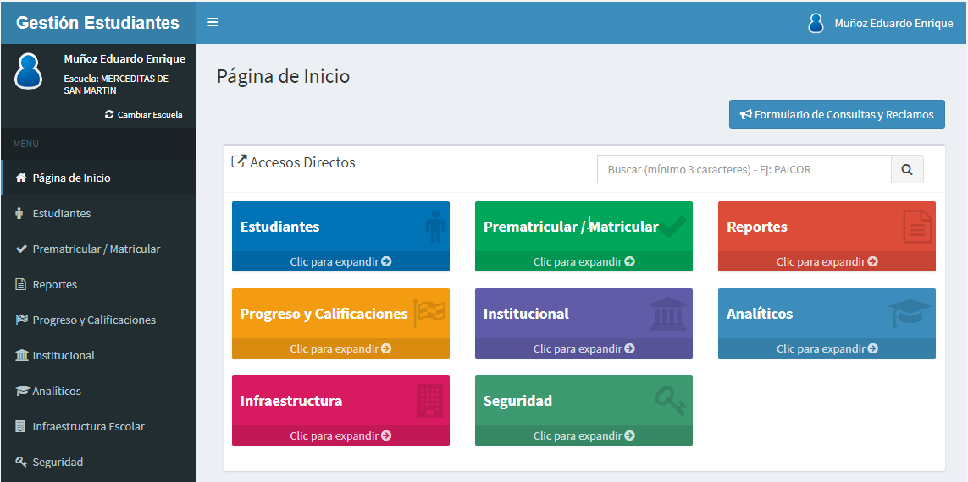
E
Nuevo Entorno Gráfico
Menú Lateral
Accesos Directos
Buscador
Notes:
001

Slide 3

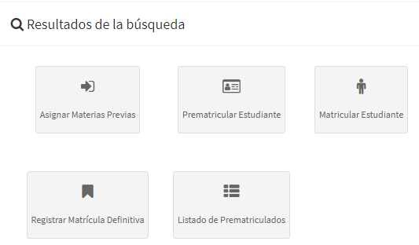
E
Nuevo Entorno Gráfico
Ingresar una cadena de caracteres
Buscador
Los resultados de la búsqueda traerán todas las opciones que contengan la cadena buscada.
Notes:
001

Slide 4
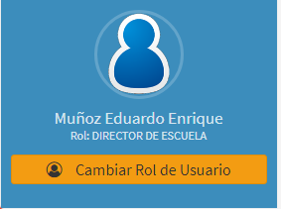
E
Nuevo Entorno Gráfico
Se puede ingresar otra Escuela
Permite cambiar Rol del Usuario
Acceso a Formulario de Consultas y Reclamos
Notes:
001

Slide 5
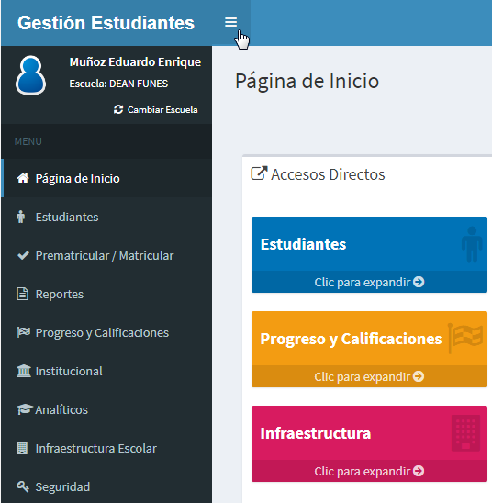
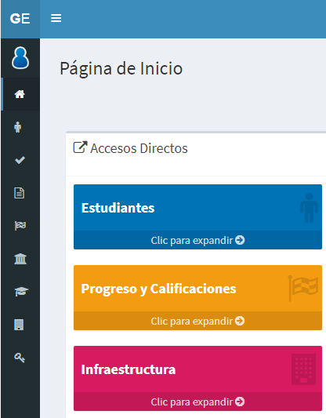
E
Nuevo Entorno Gráfico
Haciendo clic en el ícono del Menú
El Menú se contraerá
Notes:
001

Slide 6
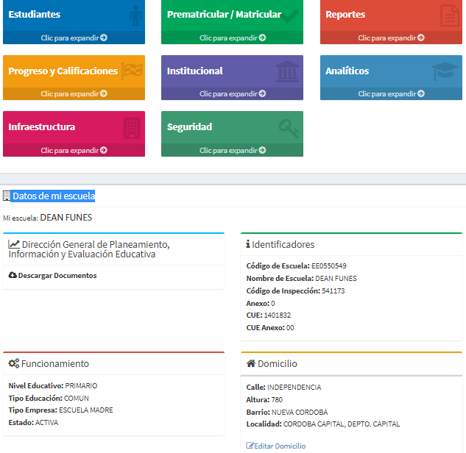
E
Nuevo Entorno Gráfico
Es posible modificar el Domicilio de la Escuela

Slide 7
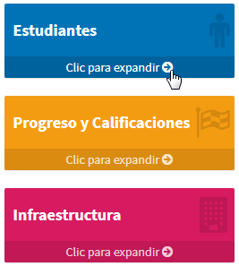
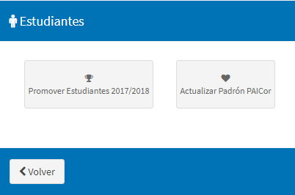
E
Nuevo Entorno Gráfico
Al seleccionar la opción Clic para expandir, se despliegan las acciones relacionadas a la misma.

Slide 8
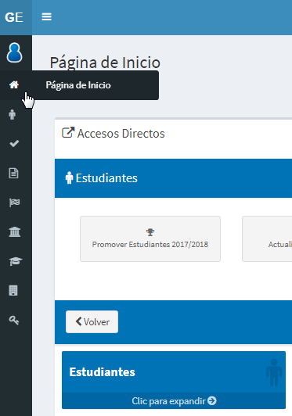
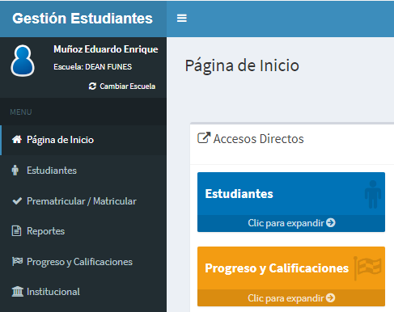
E
Nuevo Entorno Gráfico
Haciendo clic en GE o en la primera opción volverá a la Página de Inicio

Slide 9
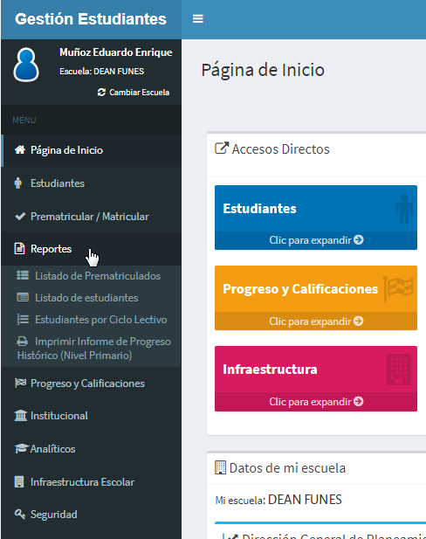
E
Nuevo Entorno Gráfico
Al hacer clic en una de las opciones, se despliegan las acciones relacionadas a la misma.

Slide 10
ESTUDIANTES
FIN DEL
TUTORIAL

